Slide 1

SFL5 :
BTS SN2 : Raynal Audran
Serre Automatique : système d’acquisition
Revue 2

Slide 2






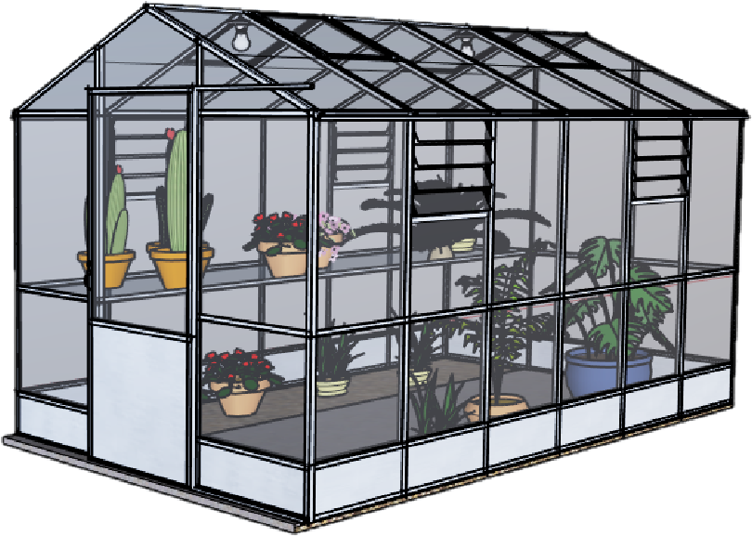
PRESENTATION DU PROJET

Slide 3


PRESENTATION DE MA PARTIE
Application Android

